Slide 1
Тряпичная народная кукла

Slide 2
Игровые
Обережные
Обрядовые

Slide 3
«Пеленашка» .Игровая кукла

Slide 4
«Стригушка». Игровая кукла

Slide 5
«Крупеничка». Игровая кукла.

Slide 6
«Кубышка- травница»

Slide 7
«Капустка». Обережная кукла.

Slide 8
«Бессоница». Кукла- оберег .

Slide 9
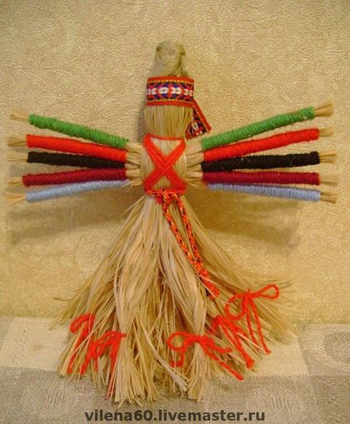
«Десятиручка». Кукла -оберег.

Slide 10
«День и ночь». Кукла- оберег.

Slide 11
«Колокольчик». Кукла- оберег.

Slide 12
«Девка- Баба». Кукла- оберег.

Slide 13
«Подорожница». Кукла- оберег.

Slide 14
«Неразлучники» Обрядово- обережная кукла.

Slide 15
«Спиридон- Солнцеворот». Обрядовая кукла.

Slide 16
«Коза». Обрядовая кукла.

Slide 17
«Веснянка». Обрядовая кукла.

Slide 18
«Симеон- Столпник». Обрядовая кукла

Slide 19
«Московка». Кукла оберег.

Slide 20
«Баба-птица». Обрядовая кукла.

Slide 21
«Метлушка». Обрядовая кукла.

Slide 22
«Масленица». Обрядовая кукла.

Slide 23
Кукла «На Счастье»

Slide 24
Мастер-класс для воспитателей .

Slide 25
Творческий процесс.

Slide 26
Результат работы.

Slide 27
Мастер-класс для родителей и детей

Slide 28
Все довольны!

Slide 29
Мастер-класс для родителей .

Slide 30
Мы очень старались…

Slide 31
И у нас получилась кукла «Колокольчик»!

Slide 32
Мы рисуем кукол!

Slide 33
И танцуем с птицами.

Slide 34
Расскажу вам сказку…

Slide 35
Ангел летит

